Slide 1
I BISOGNI DELL’UOMO

Slide 2
BISOGNI DIVERSI

Slide 3
I BISOGNI MATERIALI

Slide 4
I BISOGNI SPIRITUALI

Slide 5
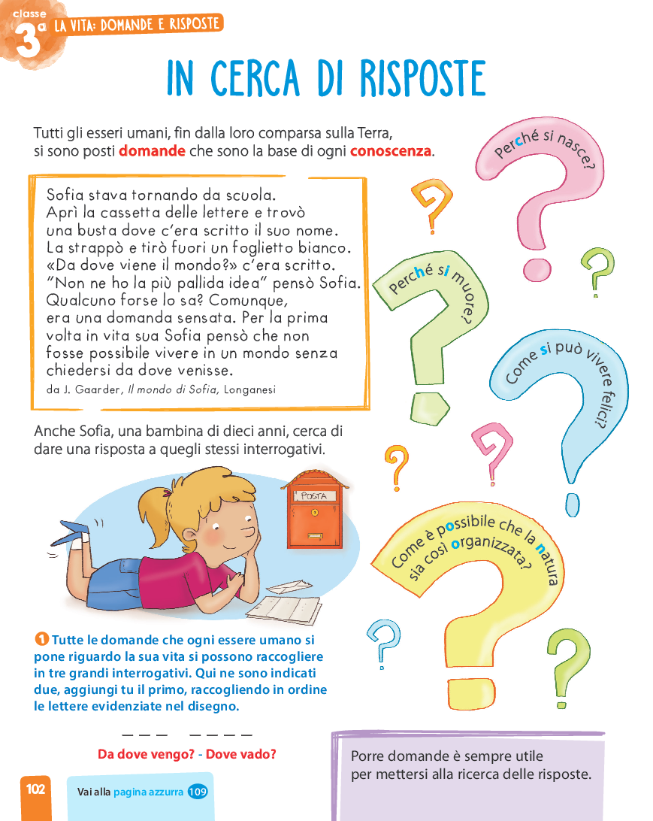
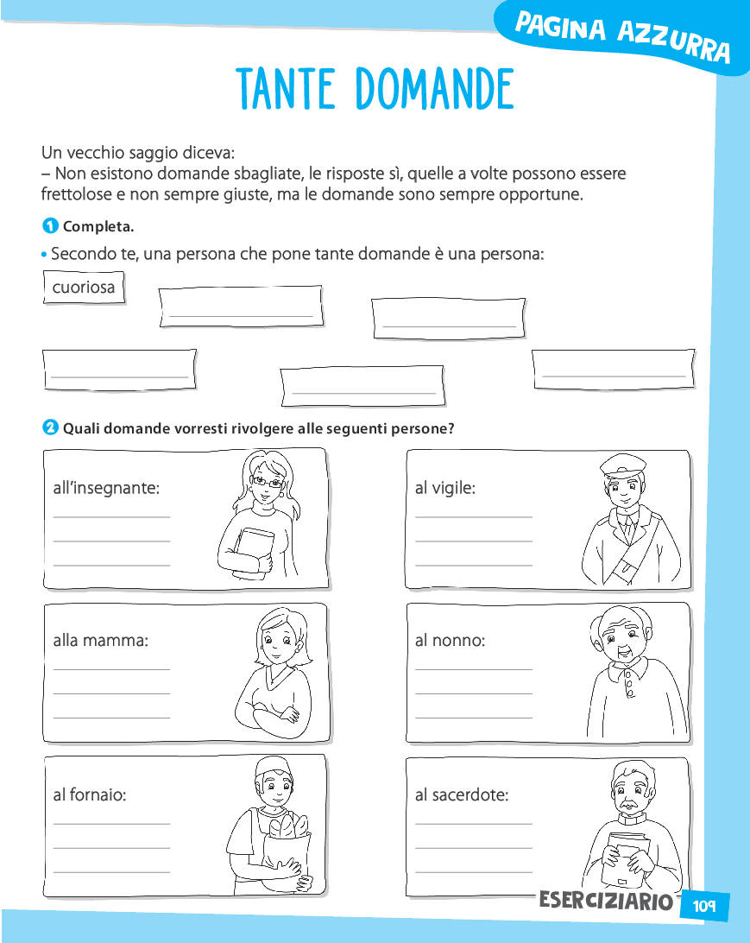
TANTE DOMANDE :leggi la lettura e completa la scheda operativa.

